Slide 1
Interdisciplinary Team Introduction Package
Aphasia-friendly toolkit March 2024
Disclaimer: These materials were created using funding from the Provincial Community Stroke Rehabilitation Initiative and crafted by Aran Oberle, Speech Language Pathologist, with input from regional rehab programs. They are not meant to replace professional expertise. Readers should seek advice from a qualified healthcare provider for any concerns. The content of this PowerPoint can be adjusted to suit the needs of healthcare professionals. Users are accountable for confirming the accuracy and suitability of the information for their unique situations.

Slide 2
Document | Slides
Rehab Team | English: 2-4 French: 10-12
Physiotherapist | English: 5 French: 13
Occupational Therapist | English: 6 French: 14
Speech-Language Pathologist | English: 7 French: 15
Social Worker | English: 8 French: 16
Pharmacist | English: 9 French: 17

Slide 3
My Rehab Team
Doctor:
_________________________________________________
Physiatrist:
_________________________________________________
Pharmacist:
_________________________________________________
Occupational Therapist (OT):
_________________________________________________
Physiotherapist (PT):
_________________________________________________
Speech-Language Pathologist (SLP):
_________________________________________________
Social Worker (SW): Social Service Worker (SSW):
_________________________________________________
Dietitian (RD):
_________________________________________________
Communication Disorders Assistant (CDA):
_________________________________________________
Rehab Assistant (RA):
_________________________________________________

Slide 4
Rehab Team
Doctor:
_______________________________________________
Physiatrist:
_______________________________________________
Pharmacist:
_______________________________________________
Dietitian (RD):
_______________________________________________
Social Worker (SW):
_______________________________________________
Social Service Worker (SSW):
_______________________________________________

Slide 5
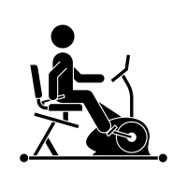
Rehab Team
Occupational Therapist (OT):
_______________________________________________
Physiotherapist (PT):
_______________________________________________
Rehab Assistant (RA):
_______________________________________________
Speech-Language Pathologist (SLP):
_______________________________________________
Communication Disorders Assistant (CDA):
_______________________________________________

Slide 6
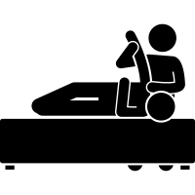
Physiotherapist (PT)
Physiotherapists help improve
functional mobility.
Your Physiotherapist will:
Assess mobility
Review therapy goals, abilities and needs
Make a therapy program for you
Give exercises to practice alone
Key words:
Neuroplasticity – the brain can heal and make new connections.
Intention – To practice movement helps heal the brain → muscle communication.
Practice practice practice!
Participation – Don't give up! We guide you through rehab to maximize healing.
Keep trying!

Slide 7
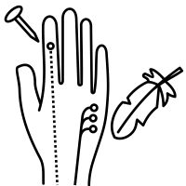
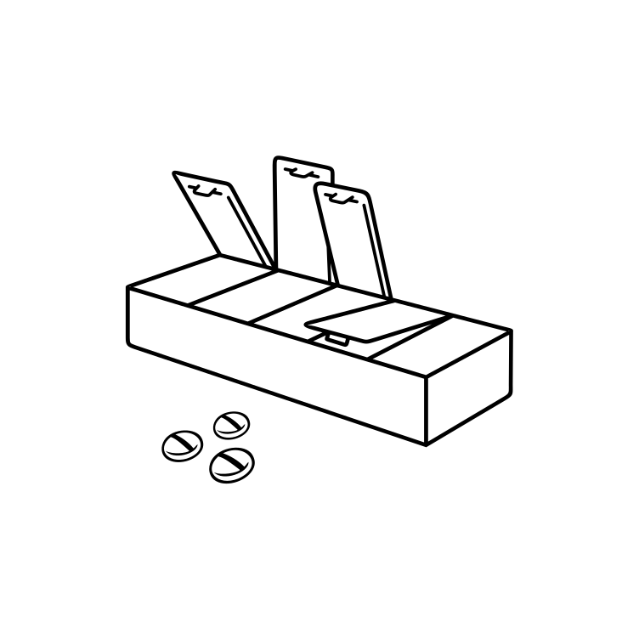
Occupational Therapist (OT)
Occupational Therapists (OT) help improve skills,
do daily activities and suggest equipment to help.
​
Activities of daily living (ADLs) ​
Bathing ​
Dressing​
Grooming
Cooking ​
Managing medications ​
Skills: ​
Physical​
Cognitive​
Perceptual ​
Sensation
Equipment: ​​
Shower chair​​
Toilet riser​​
Grab bars​​
Reacher​​
Adapted knife​​
Wheelchair​

Slide 8
Speech-Language Pathologist (SLP)
Communication:
Speaking
Listening
Reading
Writing
Attention, Memory, Planning
Eating:
Drinking
Chewing
Swallowing
Speech Language Pathologists
treat communication and swallowing difficulties. ​
​

Slide 9
Social Worker (SW)
Your Social Worker can help:
Provide support to you and your family
Plan discharge by explaining options
Connect you to community programs
Apply for financial supports
We look forward to meeting you and your family!
​
Social workers provide mental, spiritual and social supports for patients and families. Your social worker will help arrange next steps when leaving the hospital.

Slide 10
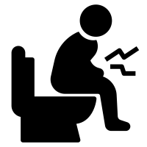
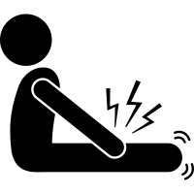
Pharmacist
Your Pharmacist reviews your medications and makes changes as needed. They will review your discharge prescriptions 1-2 days before discharge.
You may take medications to help:
Thin blood
Protect stomach
Manage cholesterol
Manage blood pressure
Manage diabetes
Prevent fractures
Manage mood
If you have questions regarding your medications, ask your Pharmacist or your Doctor.
Manage sleep​
Prevent blood clots​
Prevent seizures ​
Quit smoking ​
Prevent constipation ​
Manage nerve pain

Slide 11
Mon équipe interprofessionelle
Médecin:
____________________________________________________
Physiatre:
____________________________________________________
Pharmaciste:
____________________________________________________
Ergothérapeute (OT):
____________________________________________________
Physiothérapeute (PT):
____________________________________________________
Orthophoniste (SLP):
____________________________________________________
Travailleur(euse) Socale (SW):
____________________________________________________
Diététicien(ne) (RD):
____________________________________________________
Assistant(e) en orthophonie (CDA):
____________________________________________________
Assistant(e) de réadaptation (RA):
____________________________________________________
_____________

Slide 12
Mon équipe interprofessionelle
Médecin:
_______________________________________________
Physiatre:
_______________________________________________
Pharmacist:
_______________________________________________
Diététicien(ne) (RD):
_______________________________________________
Travailleur(euse) Socale (SW):
_______________________________________________
Techniciens en travail social (SSW):
_______________________________________________

Slide 13
Mon équipe interprofessionelle
Ergothérapeute (OT):
_______________________________________________
Physiothérapeute (PT):
_______________________________________________
Assistant(e) de réadaptation (RA):
_______________________________________________
Orthophoniste (SLP):
_______________________________________________
Assistant(e) en orthophonie (CDA):
_______________________________________________

Slide 14
Physiothérapeute (PT)
Les Physiothérapeutes aident à
améliorer la mobilité fonctionnelle.
Votre physiothérapeute va:
Évaluer la mobilité
Revoir les objectifs, les capacités et les besoins de la thérapie
Créer un programme de thérapie pour vous
Fournir des exercices à pratiquer seul
Mots-clés:
Neuroplasticité – le cerveau peut guérir et établir de nouvelles connexions.
Intention – Pratiquer le mouvement aide à guérir la communication cerveau → muscles.
Exercez-vous à pratiquer!
Participation – N’abandonnez pas! Nous vous guidons tout au long de la réadaptation pour maximiser la guérison.
Continuez d’essayer!

Slide 15
Érgothérapeute (OT)
Les Érgothérapeutes (OT) aident à améliorer les compétences, à faire des activités quotidiennes et suggérer de l’équipement pour aider.
​
Activitiés quotidiennes (ADLs) ​
Se laver
S'habiller
La toilette
Cuisiner ​
Gestion des médicaments ​
Compétences: ​
Physiques
Cognitive​s
Perceptuels
Sensorielles
Équipement: ​​
Banc de bain
Rehausser de toilettes
Barres d<appui
Reacher​​
Ustensils adapté
Fauteil roulant

Slide 16
Orthophoniste (SLP)
Communiquer:
Parler
Écouter
Lire
Écrire
Attention, Concentration, Mémoire, Organization
Manger:
Boire
Mâcher
Avaler
Les orthophonistes traitent les difficultés de communication et de déglutition. ​

Slide 17
Travailleur Social (SW)
​Les travailleurs sociaux apportent un soutien mental, spirituel et social aux patients et à leurs familles. Votre assistant social vous aidera à organiser les prochaines étapes de votre sortie de l'hôpital.
Votre travailleur social peut vous aider avec:
Vous apporter un soutien, à vous et à votre famille
Planifier la sortie en expliquant les options possibles
Vous mettre en contact avec des programmes communautaires
Demander des aides financières
Nous nous réjouissons de vous rencontrer!

Slide 18
Pharmacien
Votre pharmacien examine vos médicaments et les modifie si nécessaire. Il examinera vos ordonnances de sortie 1 à 2 jours avant votre sortie.
Vous pouvez prendre des médicaments pour vous aider :
Fluidifier le sang
Protéger l'estomac
Gérer le cholestérol
Gestion de la
tension artérielle
Gérer le diabète
Prévenir les fractures
Gérer l'humeur
Si vous avez des questions concernant vos médicaments, demandez à votre pharmacien ou à votre médecin.
Gérer le sommeil​
Prévenir la formation de caillots sanguins
Prévenir les convulsions
Arrêter de fumer ​
Prévenir la constipation
Gérer les douleurs nerveuses

